Slide 1

Conseil de l’ED biologie santé
08/04/2024

Slide 2
Ordre du jour
Commission recherche : retour FRM et procédure
Formation :équivalence
Les journées scientifiques 2024
International : bilan de l’AO en cours
Nouvelle unité : présentation par la DU adjointe
Contrat d’adhésion

Slide 3
FRM
15 dossiers
7 dossiers considérés
3 dossiers discutés
Lauréats :
Lucas Otero-Laudouar, Etudes de médecine, école de l’inserm, stage à Mont Sinai (NY), CR2TI, Jérôme Martin, Caractérisation du remodelage cellulaire et moléculaire du micro- environnement muqueux au cours des états précancéreux digestifs humains
Naomie Belletoise, M2 BMTI Nantes, 5/280 L3, 1 en M1 et M2, équipe IGEM, CRCI2NA, Christelle Harly « Analyse du mécanisme d’action de NFIL3 au cours de la transformation tumorale «

Slide 4

Journée Scientifique de l’école doctorale Biologie-Santé 2024 (JBS 2024)
Cassandre JEANNOT | ANSES à Maisons-Alfort | ONIRIS | 2ème année
Chloé LEFEBVRE | Team 7 - CRCI²NA | Nantes | 2ème année
Chloé CHEVALIER | Team 4 - Institut du thorax | Nantes | 2ème année
Zoe BEGUE-RACAPE | Team 4 - Institut du thorax | Nantes | 1ère année
Morgane JOLY | LABERCA ONIRIS et LCH | ONIRIS | 1ère année
Léo Couillard | MitoVasc | Angers | 1ère année
Solenn Plouzennec | MitoVasc | Angers | 1ère année

Slide 5



Slide 6
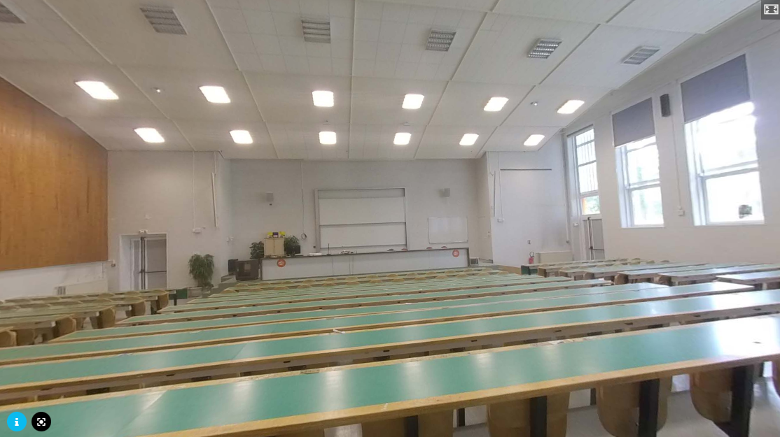
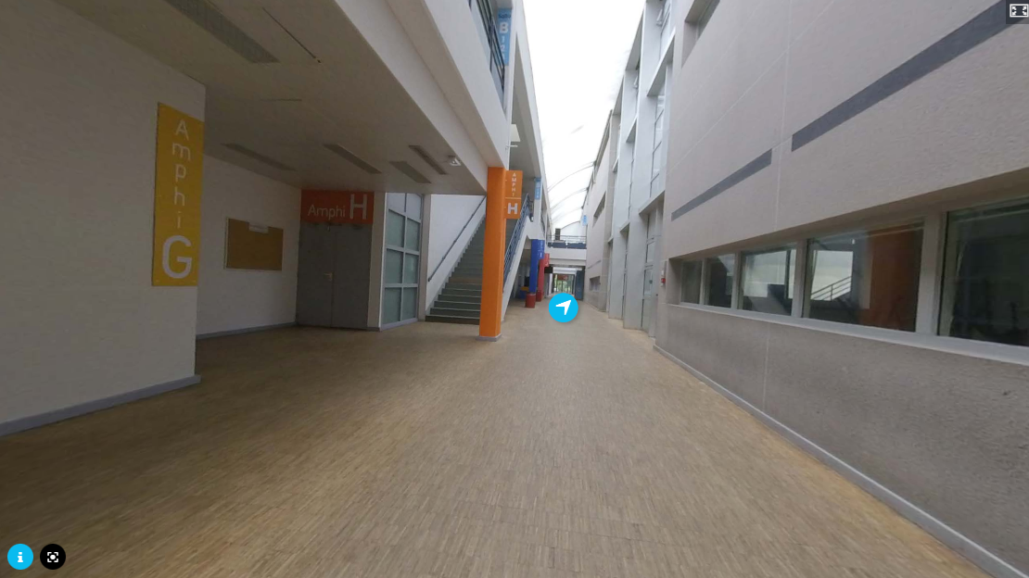
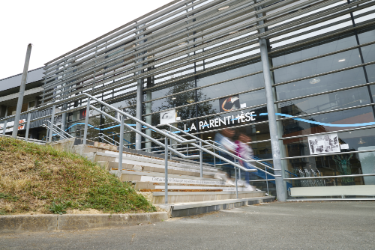

Angers – Mardi 16 avril 2024
Lieu: Campus de Belle-Beille, Faculté des lettres, langues et sciences humaines, amphithéâtre J, Angers.
« Social event » : à la Parenthèse

Slide 7
106 doctorants inscrits
  Angers : 19
  Nantes : 97
  Oniris : 10
Année | 1 | 2 | 3 | 4
Inscrits | 6 | 53 | 39 | 8
10 communications orales
Environ 90 posters (Thèses CIFRE)
9 posters présentés en début de soirée de manière informelle
1 prix du public de la meilleure communication orale
1 prix du jury de la meilleure communication orale
9 posters sélectionnés par le public (3 posters par session)
  3 prix poster par le jury parmi les 9.

Slide 8
Budget
Sponsors
Restauration
Pause café matin | Grosseron
Repas midi CROUS et pause-café après-midi | 1420
Restauration en soirée | 1805
Sous-total | 3225
 | Montant
SFR Bonamy | 250
SFR ICAT | 250
Labex IGO | 500
Grosseron | Pause-café
INSERM Grand-ouest | Goodies
Transport
Bus | 1390
Voitures | 420
Invités | 530
Sous-total | 2340
TOTAL | 5565
TOTAL après sponsor | 5065

Slide 9
CONTRAT D’ADHESION AU RESEAU DOCTORAL EN SANTE PUBLIQUE
Entre l’Ecole des Hautes Etudes en Santé Publique (ci-dessous désignée « l’EHESP »),
établissement-composante de l’Université de Rennes (établissement public expérimental),
responsable de l’animation du Réseau doctoral en santé publique (ci-dessous désigné « le Réseau doctoral »)
Objectifs du Réseau doctoral
Le Réseau doctoral vise à faciliter la formation pluridisciplinaire des doctorants et à développer leur pratique interdisciplinaire et internationale, pour aboutir à long terme à l’émergence d’une communauté de professionnels et de chercheurs partageant une culture commune en santé publique. Dans cette optique, les doctorants suivent une formation pluridisciplinaire en santé publique, complémentaire à la formation qu’ils suivent dans leur école doctorale. Le Réseau doctoral encourage également les doctorants à effectuer un séjour de recherche dans un laboratoire étranger.
3.2 : Direction et animation du Réseau doctoral
La direction et l’animation du Réseau doctoral sont assurées par l’EHESP.

Slide 10
Conseils 2024
Mercredi 3/07/2024 après midi : Nantes, concours les 1 et 2 juillet

